Slide 1
Трансформация современной системы специального и инклюзивного образования: обновление ФГОС
Дуброва Татьяна Игоревна –
заведующий кафедрой специального и профессионального образования, здорового и безопасного образа жизни,
кандидат педагогических наук, доцент
Ульяновск, 2023

Slide 2
Приказ Министерства просвещения РФ от 24.11.2022г. № 1022 «Об утверждении федеральной адаптированной образовательной программы дошкольного образования для обучающихся с ограниченными возможностями здоровья»
Стандарт определяет инвариантные цели и ориентиры разработки адаптированных основных образовательных программ дошкольного образования, а Программа представляет примеры вариативных способов и средств их достижения.
Программа является документом, в соответствии с которым организации, осуществляющие образовательную деятельность на уровне дошкольного образования, самостоятельно разрабатывают и утверждают адаптированные образовательные программы дошкольного образования (АОП ДО) для обучающихся раннего и дошкольного возраста с ограниченными возможностями здоровья.
По своему организационно-управленческому статусу Программа имеет модульную структуру и охватывает пять образовательных областей: социально-коммуникативное развитие, познавательное развитие, речевое развитие, художественно-эстетическое развитие, физическое развитие.

Slide 3
Приказ Министерства просвещения РФ от 24.11.2022г. № 1023 «Об утверждении федеральной адаптированной образовательной программы начального общего образования для обучающихся с ограниченными возможностями здоровья»
Предусмотрены варианты для обучающихся с нарушениями слуха, слепых, слабовидящих, для обучающихся с тяжелыми нарушениями речи, с нарушениями опорно-двигательного аппарата, с задержкой психического развития, с расстройствами аутистического спектра.
Содержание каждого варианта ФАОП НОО представлено учебно-методической документацией (федеральные учебный план и календарный учебный график, федеральные рабочие программы учебных предметов, курсов, дисциплин (модулей), иных компонентов, федеральная рабочая программа воспитания, федеральный календарный план воспитательной работы), определяющей единые для Российской Федерации базовые объем и содержание образования уровня начального общего образования, планируемые результаты освоения образовательной программы.

Slide 4
Приказ Министерства просвещения РФ от 24.11.2022г. № 1025 «Об утверждении федеральной адаптированной образовательной программы основного общего образования для обучающихся с ограниченными возможностями здоровья»
Предусмотрены варианты для обучающихся с нарушениями слуха, слепых, слабовидящих, для обучающихся с тяжелыми нарушениями речи, с нарушениями опорно-двигательного аппарата, с задержкой психического развития, с расстройствами аутистического спектра.
ФАОП ООО для обучающихся с ОВЗ представляет собой образовательную программу, адаптированную для обучения, воспитания и социализации обучающихся с ОВЗ с учетом особенностей их психофизического развития, индивидуальных возможностей, особых образовательных потребностей, обеспечивающую коррекцию нарушений развития и социальную адаптацию.

Slide 5
Приказ Министерства просвещения РФ от 24.11.2022г. № 1026 «Об утверждении федеральной адаптированной основной общеобразовательной программы обучающихся с умственной отсталостью (интеллектуальными нарушениями)»
Дифференцированный подход предполагает учет их особых образовательных потребностей, которые проявляются в неоднородности возможностей освоения содержания образования. Применение дифференцированного подхода к созданию образовательных программ обеспечивает разнообразие содержания, предоставляя обучающимся с умственной отсталостью (интеллектуальными нарушениями) возможность реализовать индивидуальный потенциал развития. Деятельностный подход основывается на теоретических положениях отечественной психологической науки, раскрывающих основные закономерности и структуру образования с учетом специфики развития личности обучающегося с умственной отсталостью (интеллектуальными нарушениями). Деятельностный подход в образовании строится на признании того, что развитие личности обучающихся с умственной отсталостью (интеллектуальными нарушениями) школьного возраста определяется характером организации доступной им деятельности (предметно-практической и учебной).

Slide 6
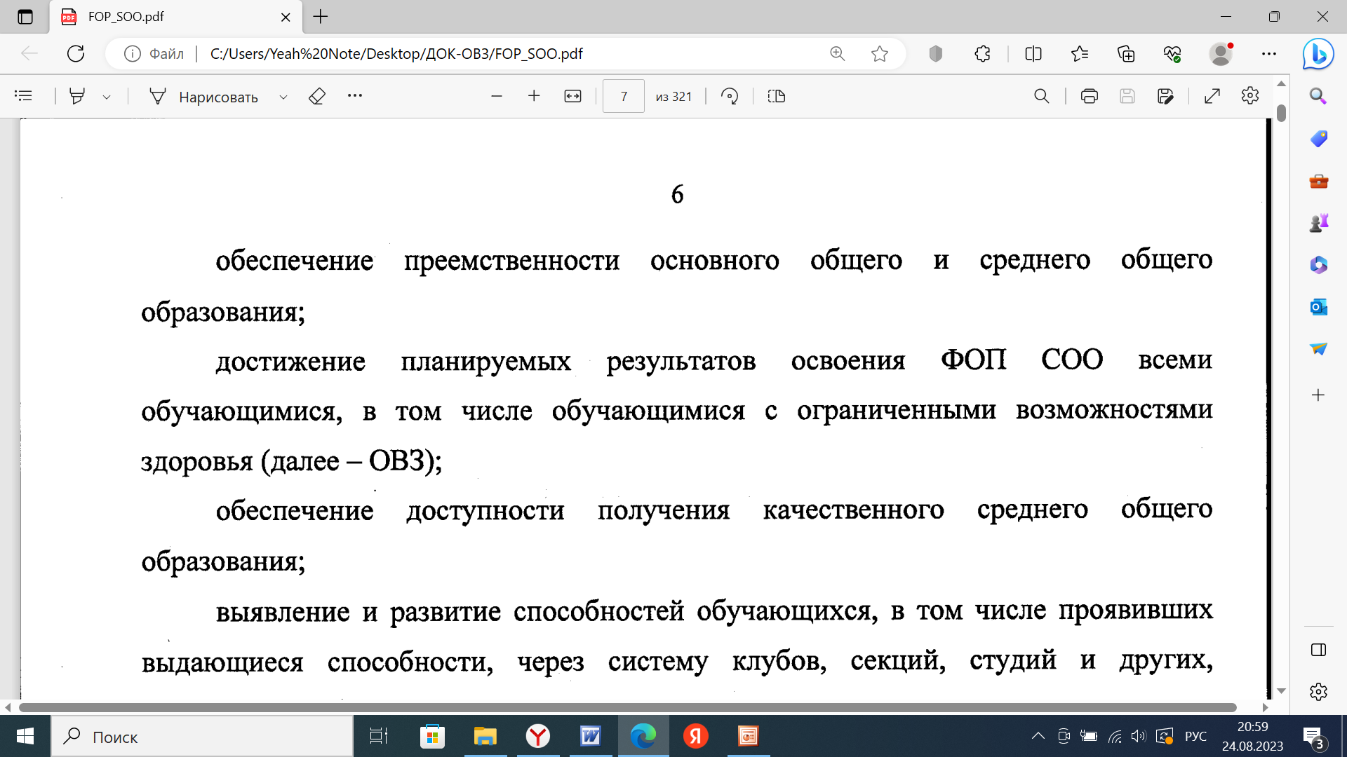
Приказ Министерства просвещения РФ от 23.11.2022г. № 1014 «Об утверждении федеральной образовательной программы среднего общего образования»

Slide 7
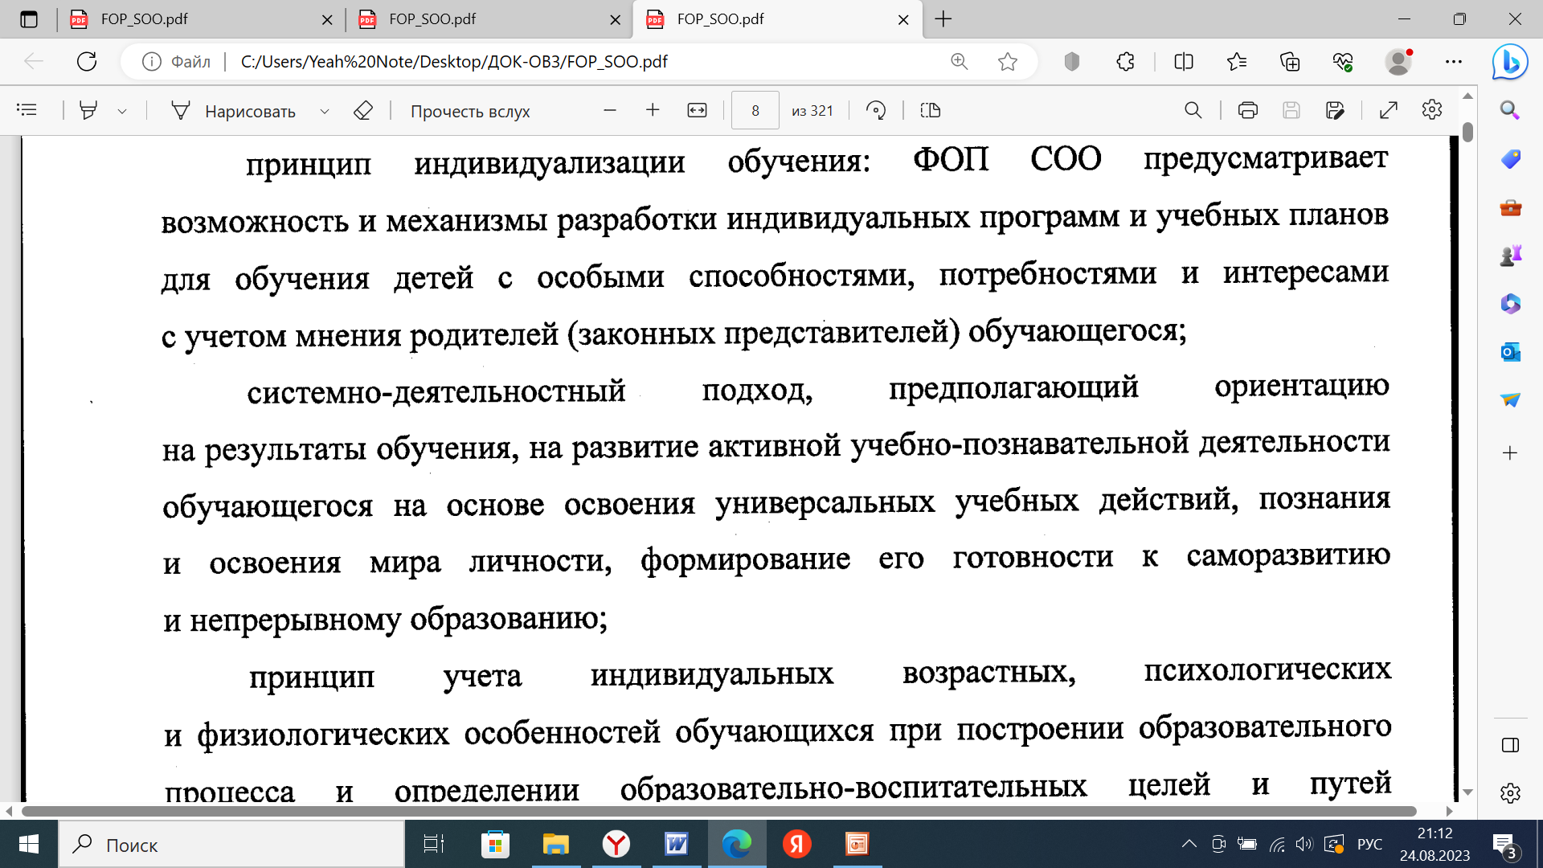

Slide 8
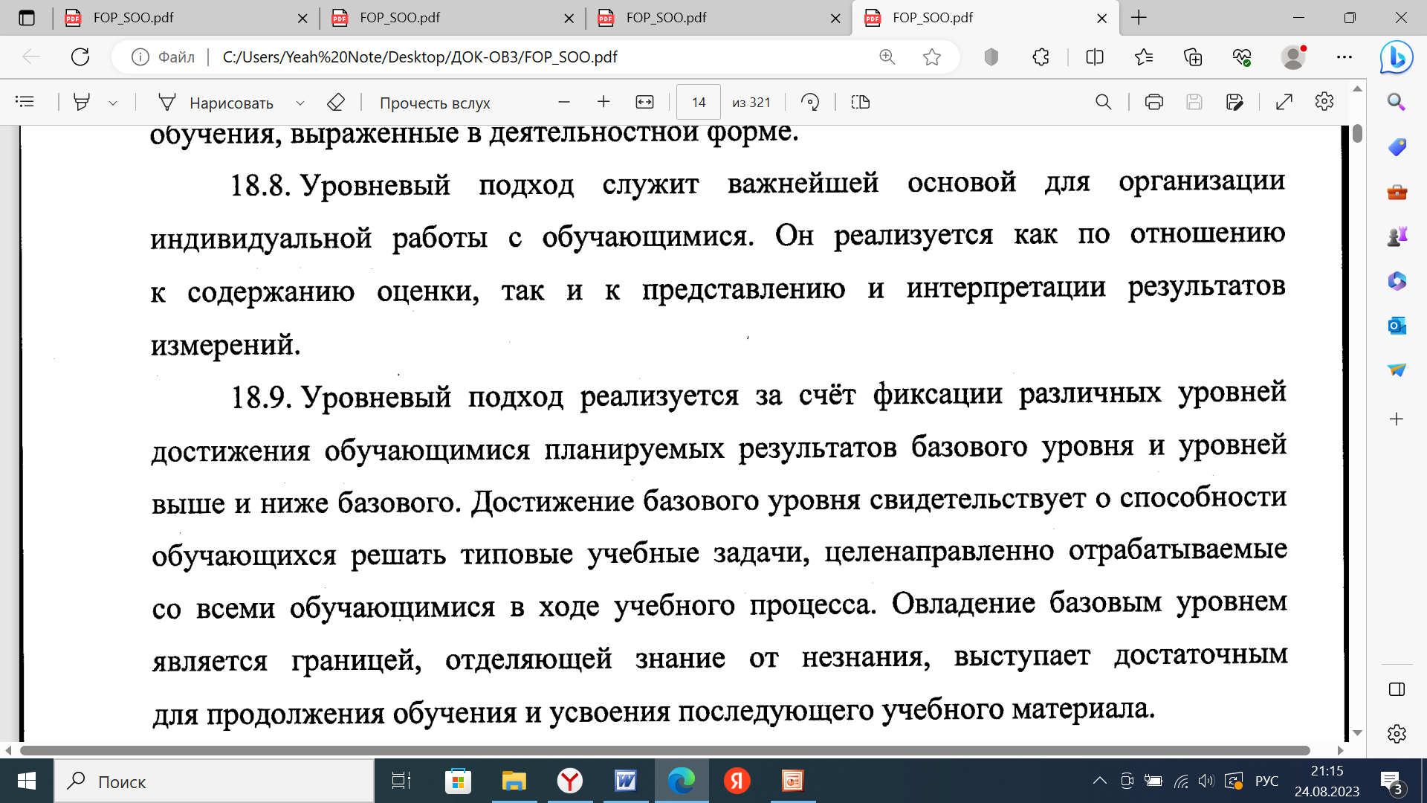

Slide 9
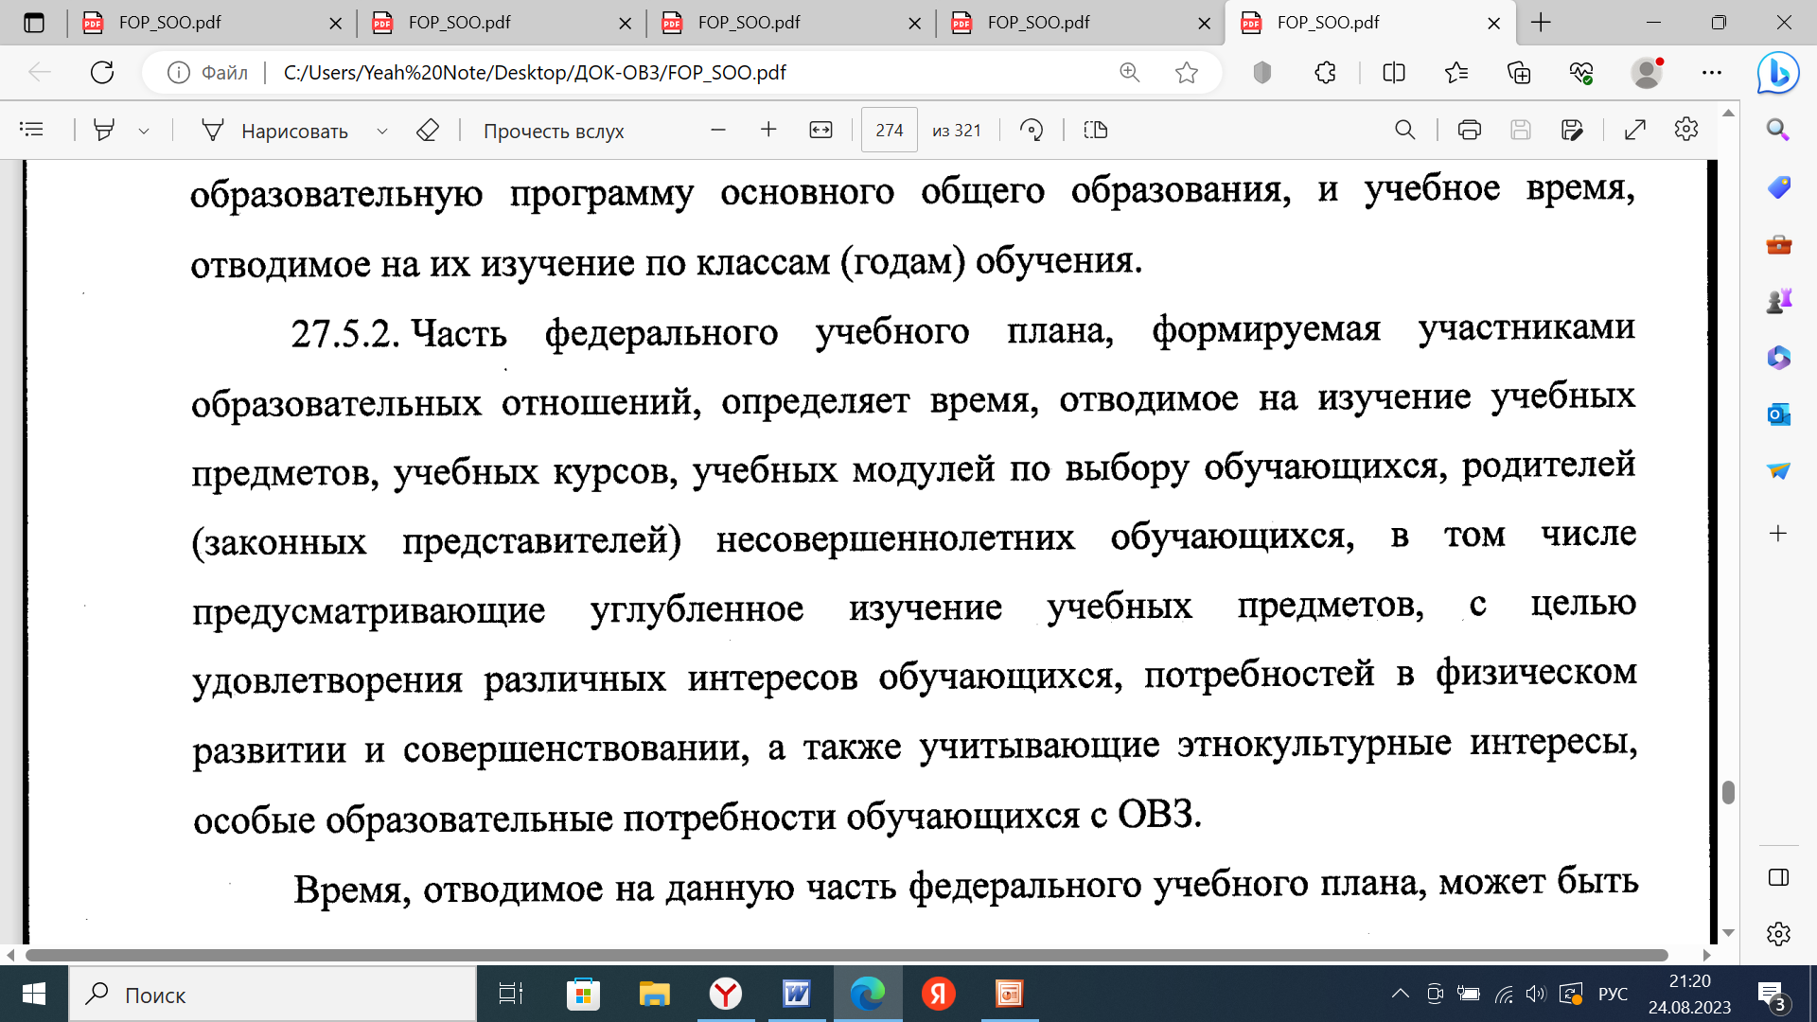

Slide 10
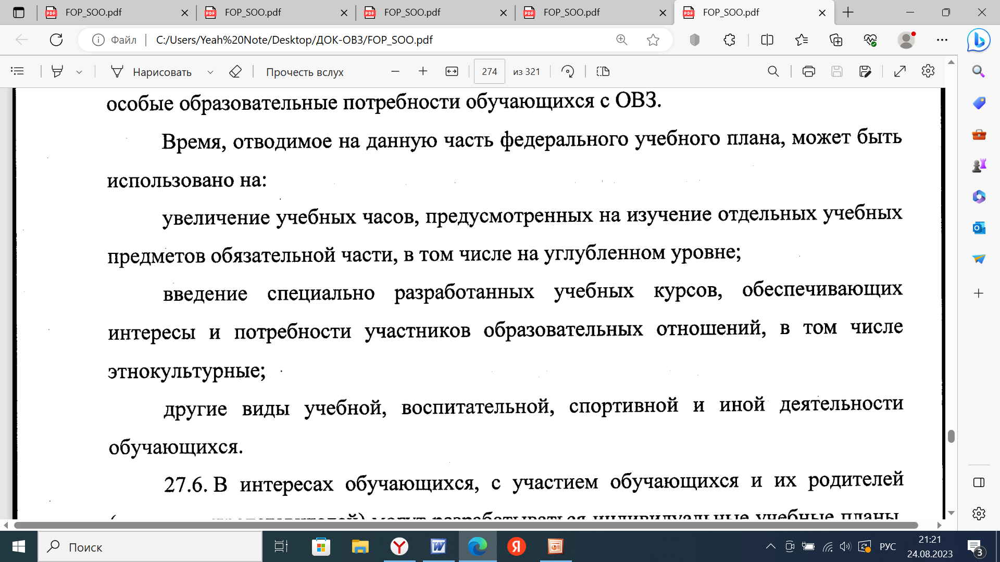

Slide 11
Основные задачи и направления работы:
1.Межпредметные понятия.
2.Формирование универсальных учебных познавательных действий (базовые логические действия, базовые исследовательские действия, навыки работы с информацией).
3.Формирование универсальных учебных коммуникативных действий (навыки общения, навыки совместной деятельности).
4.Формирование универсальных учебных регулятивных действий (навыки самоорганизации, навыки самоконтроля).
5.Развитие эмоционального интеллекта.

Slide 12
СПАСИБО ЗА ВНИМАНИЕ!

